Slide 1
приятного аппетита!

Slide 2
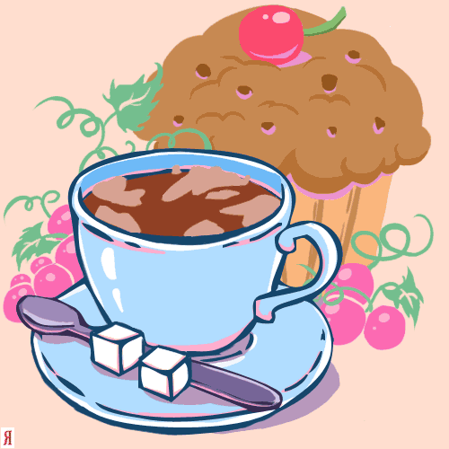
Бывает, что с утра не хочется есть.
Но ты должен съесть полноценный завтрак. Почему?
Для того чтобы человек мог расти, двигаться, нормально развиваться, клеткам его организма необходимо питание.
Обеспечить питанием, энергией нужно каждую клетку нашего тела.
Эту очень важную функцию выполняет кровь, снабжающая клетки кислородом. Но чтобы кровь донесла до клеток питательные вещества, пища должна расщепиться на составляющие, потому что только в таком виде она становиться доступной клеткам нашего тела.

Slide 3
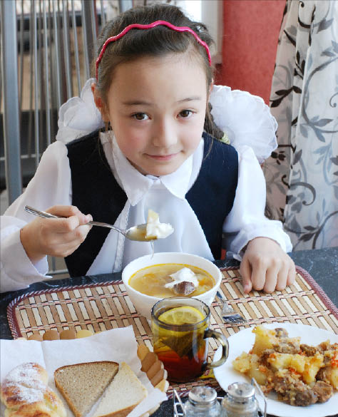
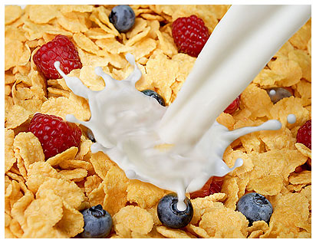
Любая пища, которую ты съел, «расщепляется», «разбирается» на мельчайшие составные частицы в процессе пищеварения. В этом и состоит главный секрет переваривания пищи.
Понимаешь теперь, почему желудок и другие органы пищеварения неустанно трудятся, переваривая пищу?

Slide 4
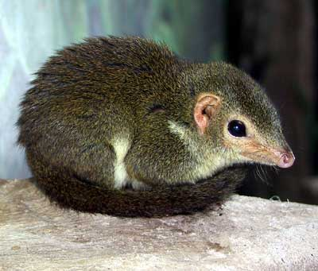
В копилку интересных фактов
Настоящий чемпион по обжорству среди животных - землеройка
За сутки этот маленький зверёк (самый маленький среди млекопитающих) съедает количество пищи, превыщающее его собственную массу в 2 и более раза! Если бы ты захотел повторить этот рекорд, то при массе тела 25 кг тебе пришлось бы съесть целых 50 кг!

Slide 5
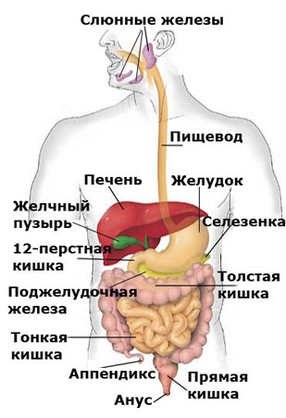
Прежде чем пища превратится в энергию, она должна пройти длинный путь. Вспомним, как это происходит.
Прожёванная и проглоченная человеком пища по трубке пищевода попадает в желудок, где размягчается и перемешивается. А особые железы выделяют пищеварительные соки, способные переваривать пищу.
Время от времени желудок сокращается и по частям проталкивает полупереваренную пищу дальше, в кишки. Сначала в тонкий кишечник, где питательные вещества всасываются в кровь, направляются в печень, очищаются и затем с током крови по сосудам разносятся по всему телу. А оставшаяся не переваренной часть пищи продвигается в толстую кишку. Полезные кишечные микробы, которые живут на её стенках, перерабатывают остатки пищи. В толстом кишечнике всасывается большая часть воды из пищевой массы, накапливаются отходы.

Slide 6
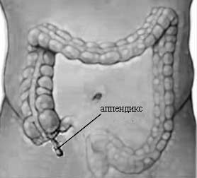
Скорая помощь
Аппендицит – это воспаление отростка толстой кишки – аппендикса. В нём могут задерживаться пищевые массы, продвигающиеся по толстому кишечнику
Воспаление аппендикса может привести к необходимой операции.
Боли в правой части внизу живота и рвота могут служить признаком аппендицита. В этом случае необходимо сразу обратиться к врачу!

Slide 7
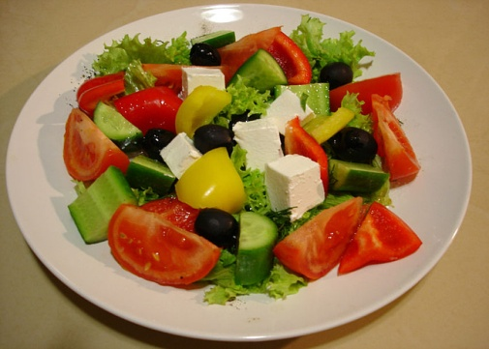
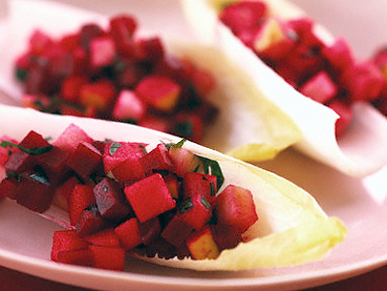
Для полноценного усвоения питательных веществ необходимо, чтобы пища имела привлекательные вид, запах и вкус. Такая пища имела вызывает аппетит и способствует выделению пищеварительных соков. Отделению пищеварительных соков способствует и постоянное время приёма пищи.
В начале еды полезно употреблять блюда, усиливающие отделение пищеварительного сока (например, салат, винегрет).
Зачастую ты «перехватываешь» кусочек, торопишься и ешь на ходу. Не ешь «всухомятку», тщательно пережёвывай пищу! Если ты ешь второпях, ухудшается отделение пищеварительных соков.
Пища не должна быть слишком горячей – в этом случае она раздражает пищевод и желудок

Slide 8
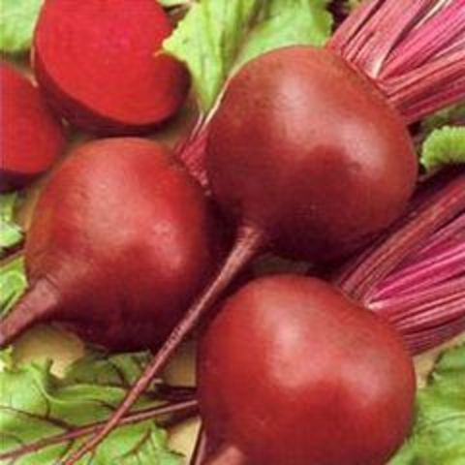
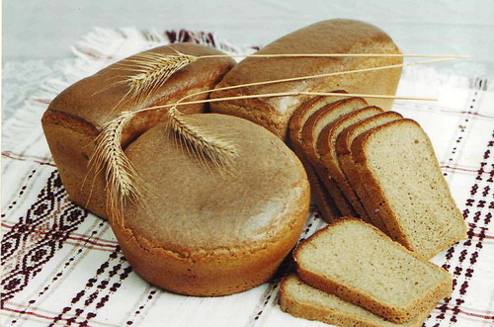
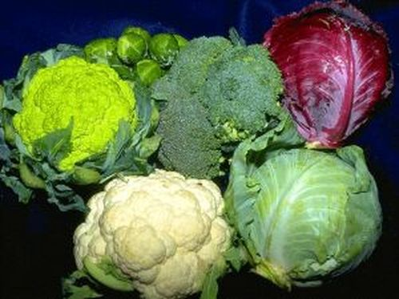
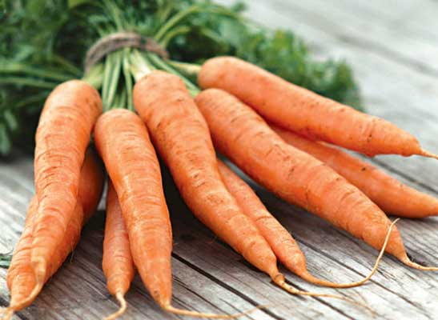
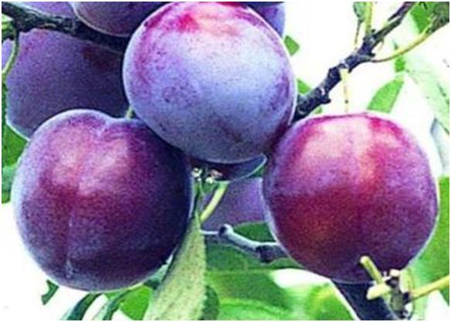
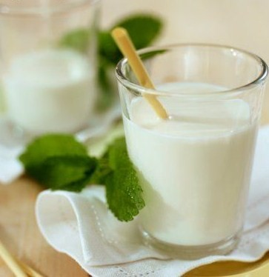
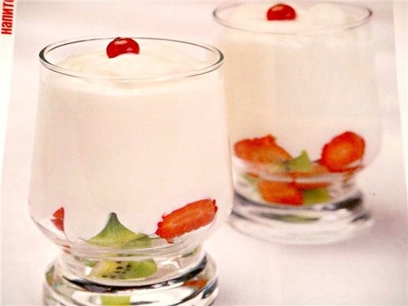
В пище обязательно должны присутствовать продукты, которые помогают работе кишечника – например, ржаной хлеб, капуста, свёкла, морковь, слива, а также кисломолочные продукты (кефир, простокваша, йогурты).
Эти продукты способствуют своевременному удалению не переваренных отходов процесса пищеварения.

Slide 9
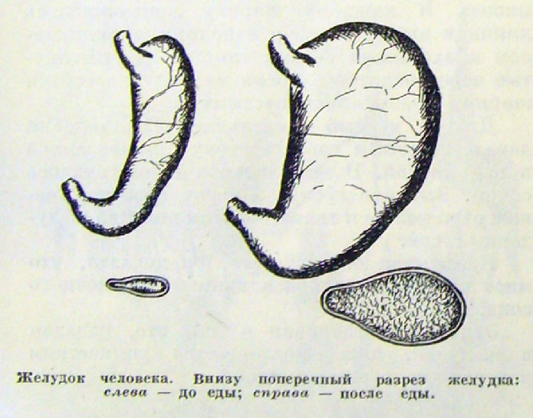
В копилку интересных фактов
Удивительно, что в течение суток размеры человеческого желудка могут значительно увеличиваться.
Когда он пуст, его объём равен всего двум столовым ложкам, а после еды желудок может вместить уже около трёх литров!

Slide 10
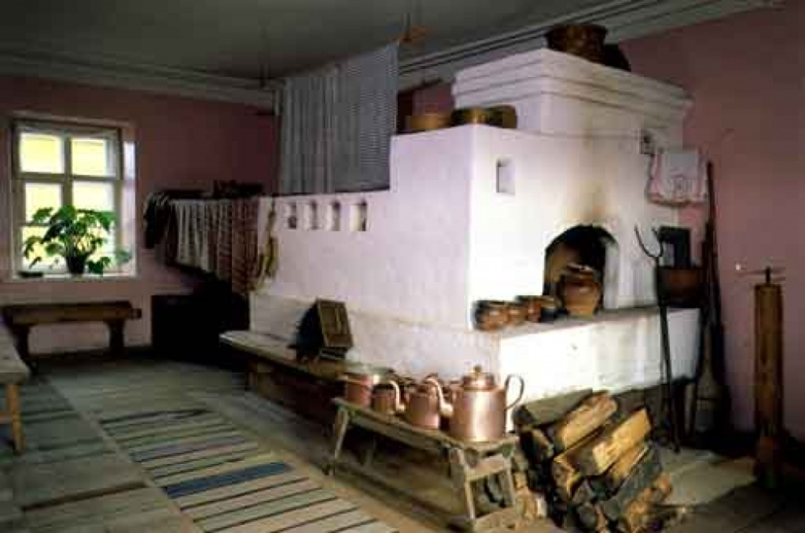
Русская печь
Удивительно полезным изобретением в старину была русская печь. В ней невозможно было жарить продукты, что, кстати, и не очень полезно. Основным способом приготовления в печи были варка и томление. Чугун или глиняный горшок, поставленный хозяйкой в русскую печь, давал возможность получить щи или кашу неповторимого вкуса и аромата.
Хлеб и пирожки, испечённые в русской печи , получались не с грубой коркой, как в современной духовке , а с нежной корочкой и сочной начинкой – с капустой, репой, горохом, грибами, рыбой , ягодами.
А еще русская печка умела долго сохранять теплыми уже приготовленные хозяйкой блюда и обогревала жильё.

Slide 11
В копилку интересных фактов
Каши- излюбленное блюдо русской кухни. Наши предки ели кашу жидкой, как похлёбку, или рассыпчатой с салом, молоком.
А вот хлеб в старину не был похож на современный хлеб.
Это была просто густая каша в виде лепёшки. Дроблёное зерно замачивали водой и запекали. Иногда каша засыхала, и куски её люди использовали как хлеб. Случалось , каша скисала и от этого становилась рыхлой и более мягкой.
Люди, которые догадались замесить кислую кашу со свежим размолотым зерном и испечь её, и изобрели хлеб.

Slide 12
Вопросы и задания
Расскажи, как переваривается пища в органах пищеварения.
Как ты понимаешь пословицу: «Не ложись сытым - встанешь здоровым»?
Расскажи о своём режиме питания. Что ты обычно ешь на завтрак, обед и ужин? Чем разные продукты полезны для здоровья?
Какие фрукты и овощи , полезны для здоровья, нужно включать в свой рацион?
Какие правила приема пищи и культурного поведения ты знаешь? Объясни их значение.
Почему лучше питаться в одно и тоже время? Вспомни материал урока «Зачем школьнику режим дня».

